Slide 1

Název školy: Svobodná základní škola,o.p.s.
Autor: Ivana Makovičková
Název materiálu: VY_32_INOVACE_5_HUDEBNÍ VÝCHOVA_OPAKOVÁNÍ HUDEBNÍCH NÁSTROJŮ
Název: OPAKOVÁNÍ HUDEBNÍCH NÁSTROJŮ
Číslo projektu: CZ.1.07/1.4.00/21.0929
OPAKOVÁNÍ HUDEBNÍCH NÁSTROJŮ
Dostupné na portálu http://dumy.cz/

Slide 2
Anotace:
Materiál je určen pro žáky již od 2. třídy.
Materiál se zaměřuje na oblast Umění a kultura, vzdělávací obor Hudební výchova.
Materiál slouží k procvičení učiva o hudebních nástrojích.
Materiál umožňuje jak samostatnou práci dětí, tak hromadnou práci.
Děti si při samostatné práci mohou zapisovat své odpovědi, které lze kontrolovat až při druhém spuštění prezentace.
Správné odpovědi lze při první spuštění prezentace vynechat pomocí použití tlačítek akcí.

Slide 3
Hudební nástroje
Obr.04
KVÍZ S NOTIČKAMI DO PÍSNIČKY

Slide 4
1. Vyber z nabídky nástroj, který nepatří do skupiny strunných hudebních nástrojů.
Klavír
Akordeon
Harfa
Obr.01
Obr.04
Obr.02
Obr.03

Slide 5
2. Který z těchto nástrojů je dechový?
Dudy
Klavír
Činely
Obr.05
Obr.04
Obr.01
Obr.06

Slide 6
3. Jak se jmenuje nástroj na obrázku?
Housle
Lesní roh
Saxofon
Obr.04
Obr.07

Slide 7
4. Ze skupiny nástrojů vyber jeden, který mezi ně nepatří.
Kytara
Tuba
Lesní roh
Obr.07
Obr.04
Obr.10
Obr.11
Obr.09
Obr.08

Slide 8
5. Jaké je správné jméno nástroje na obrázku?
Harmonika
Akordeon
Klávesy
Obr.04
Obr.02

Slide 9
6. Vyber nástroj, který nepatří mezi dechové nástroje.
Akordeon
Dudy
Kontrabas
Obr.02
Obr.04
Obr.05
Obr.12

Slide 10
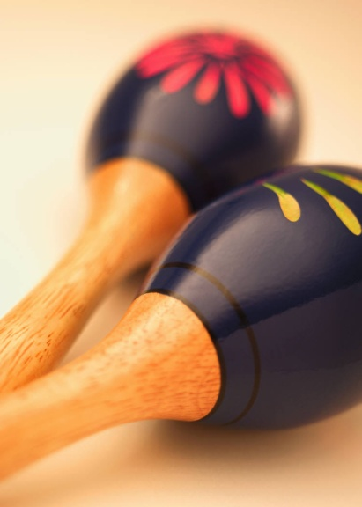
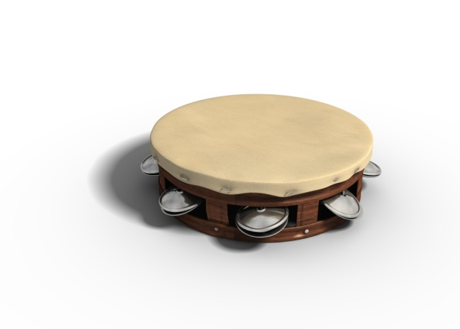
7. Ze skupiny nástrojů vyber jeden, který mezi ně nepatří.
Tamburína
Flétna
Rumbakoule
Obr.18
Obr.04
Obr.14
Obr.13
Obr.15
Obr.16
Obr.17

Slide 11
8. Jaké je správné jméno nástroje na obrázku?
Tuba
Harfa
Lesní roh
Obr.04
Obr.09

Slide 12
Kolik notiček se bude usmívat ve Tvé písničce?
PARÁDA !!! UDĚLAL JSI JEN JEDNU CHYBIČKU! ZASLOUŽÍŠ POCHVALU
UŽ SI PŘECE JEN NĚCO PAMATUJEŠ!
VÝBORNĚ! TVÉ NOTIČKY DALY DOHROMADY CELOU PÍSNIČKU! JSI ODBORNÍK NA HUDEBNÍ NÁSTROJE!!
TOHLE UŽ JE VELMI DOBRÉ!!!
NOTIČEK JE POŘÁD MÁLO.
NEZÍSKAL SI ANI NOTU? HONEM SI NÁSTROJE ZOPAKUJ!!!
NOTIČKY UŽ SI MOHOU ZAZPÍVAT, ALE POŘÁD JE CO ZLEPŠOVAT!
Z TOHO STÁLE PÍSNIČKA NEBUDE☹
JEN TAK DÁL, 6 NOTIČEK UŽ JE DOCELA ÚSPĚCH!

Slide 13
ZDROJE:
Obr. 01: Galerie Office [cit. 2012-07-24]
Obr.02: Galerie Office [cit. 2012-07-24]
Obr.03: Galerie Office [cit. 2012-07-24]
Obr.04: Galerie Office [cit. 2012-07-24]
Obr.05: Galerie Office [cit. 2012-07-24]
Obr.06: Galerie Office [cit. 2012-07-24]
Obr.07: Galerie Office [cit. 2012-07-24]
Obr.08: Galerie Office [cit. 2012-07-24]
Obr.09: Galerie Office [cit. 2012-07-24]
Obr.10: Galerie Office [cit. 2012-07-24]
Obr.11: Galerie Office [cit. 2012-07-24]

Slide 14
ZDROJE:
Obr.12: Galerie Office [cit. 2012-07-24]
Obr.13: Galerie Office [cit. 2012-07-24]
Obr.14: Galerie Office [cit. 2012-07-24]
Obr.15: Galerie Office [cit. 2012-07-24]
Obr.16: Galerie Office [cit. 2012-07-24]
Obr.17: Galerie Office [cit. 2012-07-24]
Obr.18: Galerie Office [cit. 2012-07-24]

